Slide 1
Seguridad en Sist. Comput.
SSC 5501
Notes:
1
1
1

Slide 2
Controles de Seguridad

Slide 3
Aprendizaje esperado
Conocer los diferentes tipos de controles existentes en el mercado.
Conocer los controles tecnológicos mas utilizados en la industria.
Conocer la tecnología Firewall utilizada en el mercado

Slide 4
Definición
Controles de Seguridad:
Se entiende por cualquier mecanismo o acción que ayude a resguardar los atributos de la Información.
Se entiende que la información esta bajo “amenazas” que pueden afectar sus atributos, en función de su “criticidad” se decide o no la aplicación de controles.

Slide 5
Tipos de controles
Administrativos
Están involucrados con procedimientos, políticas o entrenamiento, no involucran tecnología.
Ej: política de seguridad
Técnicos:
Son aquellos que involucran tecnología para cumplir su función, ya sea de control de acceso o protección de la información.
Ej: autenticación, cifrado.
Físicos:
Son aquellos que controlan el acceso físico de usuarios a la información.
Ej: cámaras de vigilancia, bóvedas de seguridad.

Slide 6
Controles de seguridad para redes
Los principales controles de Seguridad para redes existentes en la actualidad son:
Firewalls: permiten filtrar paquetes IP por dirección o puerto, se utiliza principalmente para controlar los accesos a las redes
IDS: permiten monitorear el tráfico anómalo en una red LAN o a un host específico (HIDS)
IPS: permiten bloquear tráfico anómalo en uno o varios segmentos de redes LAN
ACL: permite controlar el acceso de redes en función de los parámetros de cabecera IP
NAC: controla el acceso a la red a nivel de L2 y genera zonas de cuarentena
VPN: permite cifrar el tráfico de información confidencial

Slide 7
Definición
¿Qué es un Firewall o Cortafuego?
Definición:
Dispositivos de comunicaciones que permite o no la conexión de red a través de el
Funcionan como dispositivos de control de seguridad al restringir el acceso a redes.
Su configuración se basa en “reglas” de acceso de TCP/IP y acciones de permitir o no el trafico.
Hoy en día tienen funciones adicionales por razones comerciales.

Slide 8
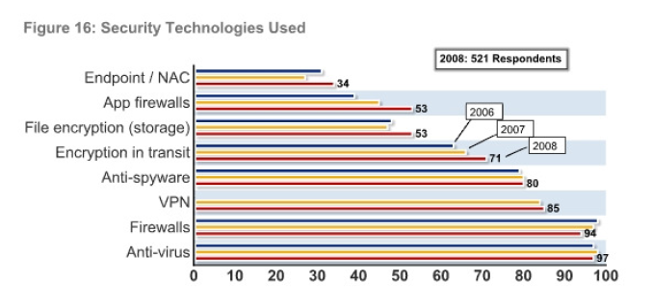
Una de las tecnologías mas usadas

Slide 9
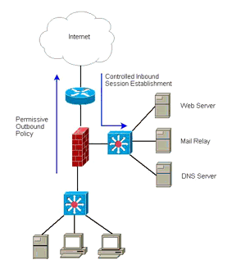
Arquitectura de un Firewall

Slide 10
Breve reseña histórica
Fue creado en el año 1988 por los laboratorios DEC en EEUU. (filtrado de paquetes)
En 1990 evoluciona al “Firewall de estado” en los laboratorios AT&T Bell que tiene la capacidad de mantener las tablas de sesiones.
En 1994 aparece el primer Firewall comercial de la historia, de la compañía israelí Checkpoint, que destacaba por su configuración grafica.
Durante la ultima década del siglo pasado se incorporan nuevas características a los firewalls.

Slide 11
Breve reseña histórica
En el año 1999 aparece el primer firewall por hardware, denominado “appliance” de la compañía americana Netscreen.
En el año 2002 nace el concepto de UTM (Unified Threath Manager) impulsado por la compañía de origen chino, Fortinet.
Durante la ultima década las compañías fabricantes de firewall se han dedicado a complementar sus productos con herramientas de apoyo, gestión y reportes.

Slide 12
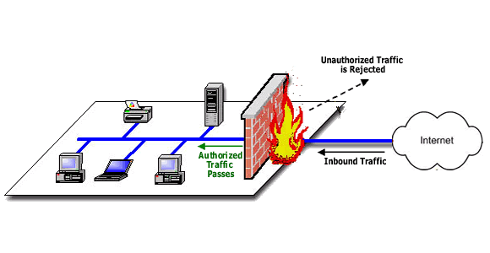
Diagrama

Slide 13
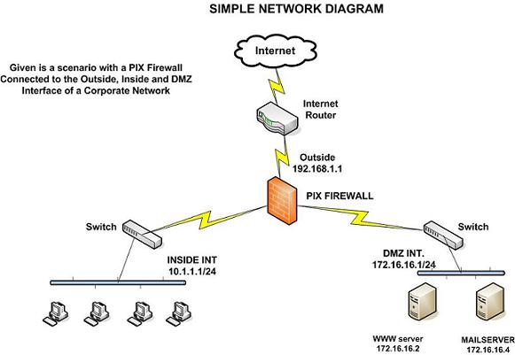
Diagrama
Puede Interconectar 2 o mas redes

Slide 14
Controles de seguridad para redes
Tipos de firewall: dependiendo de cual es su capa de aplicación y sus capacidades, existen en la actualidad tres tipos de firewall:
Filtro de paquetes: este tipo de firewall solo tiene la capacidad de filtrar paquetes IP por puerto o dirección y no tiene la capacidad de mantener el estado de una sesión.
Firewall stateful inspection: también tiene la capacidad de filtrar por direcciones IP y puertos y además tiene la capacidad de mantener el estado de las sesiones, evitando así ataques de spoofing. (SPF+AIC)
Firewall proxy: este tipo de firewall intercepta las sesiones entre cliente y servidor, una vez terminado el “handshake” permite la conexión hacia el servidor.

Slide 15
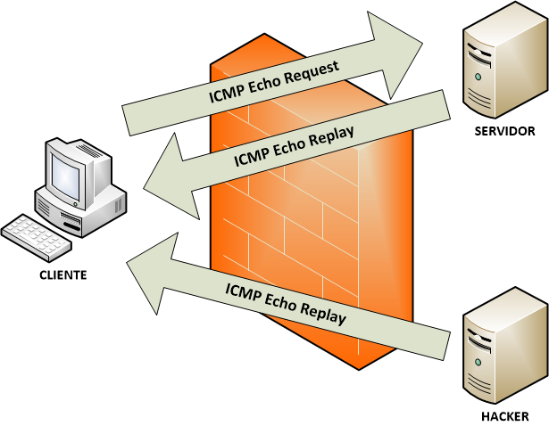
Firewall de filtrado de paquetes

Slide 16
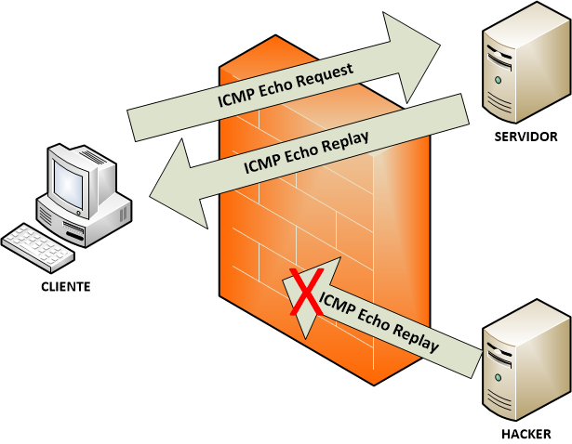
Firewall Stateful Inspection

Slide 17
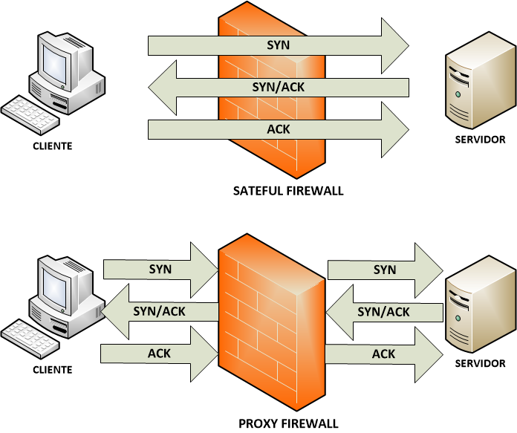
Firewall proxy o aplicativo

Slide 18
Funciones adicionales
Cifrado
Detección de Intrusos
AntiSpam
Anti-relay
Traslación de direcciones (NAT)
Antivirus de red
Etc.

Slide 19
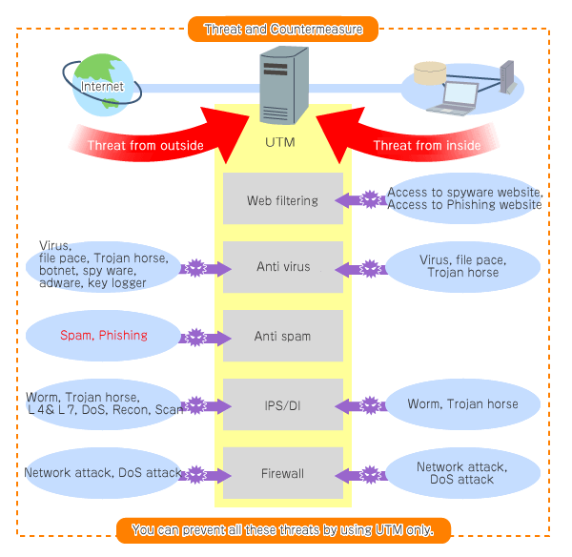
Operación de un Firewall UTM

Slide 20
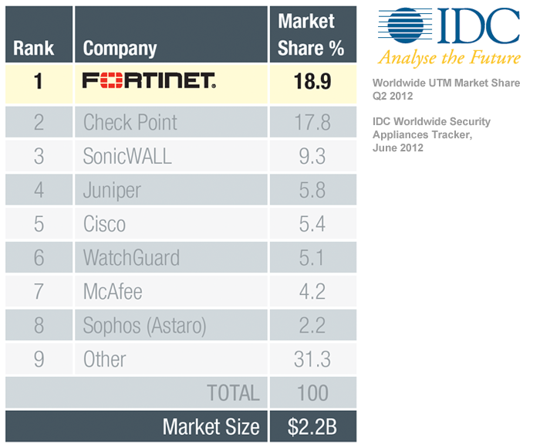
Market share UTM
Fuente: IDC 2013

Slide 21
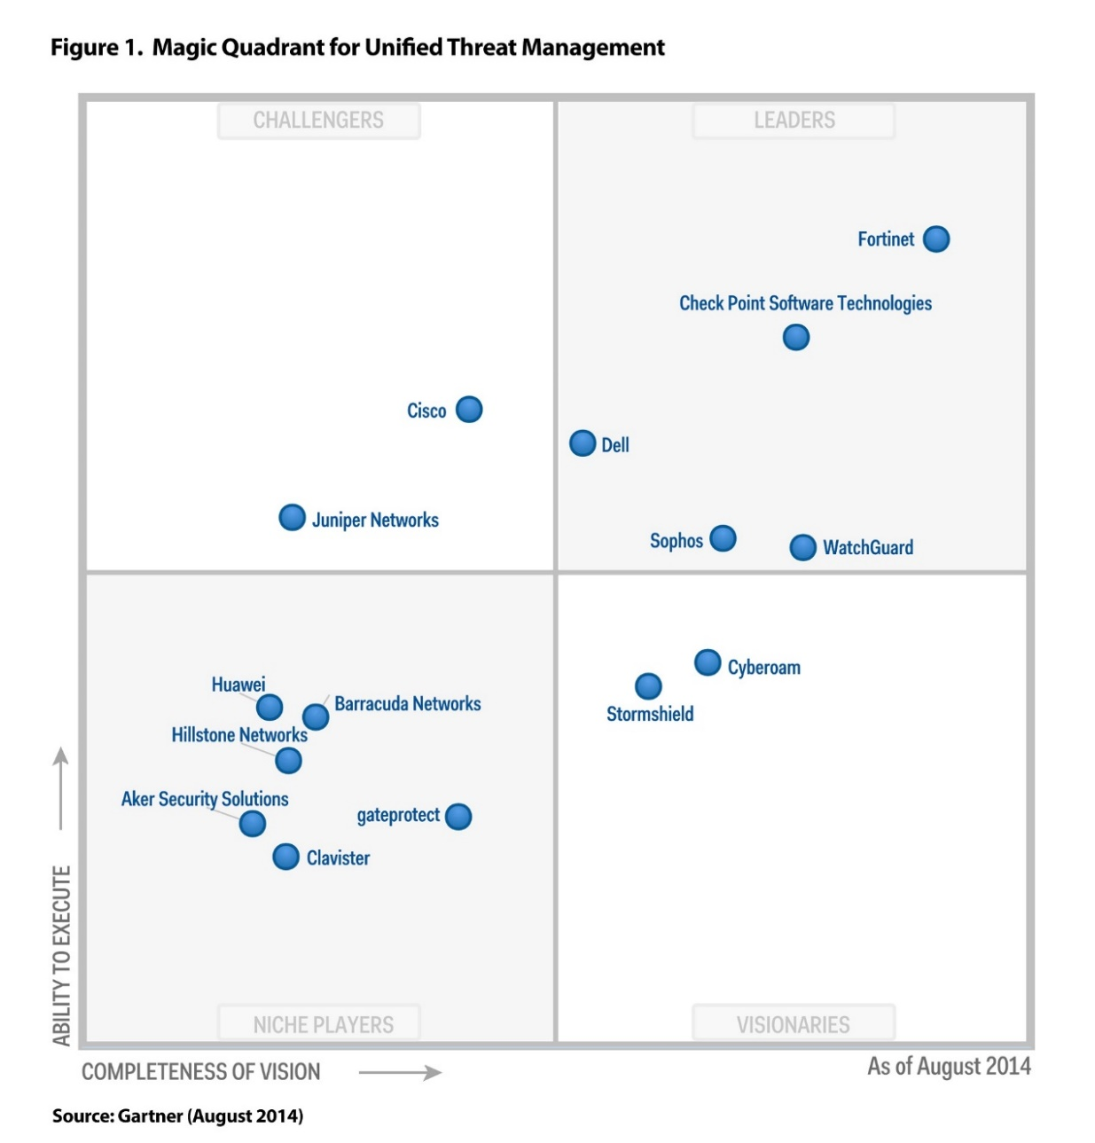
El mercado UTM según Gartner

Slide 22
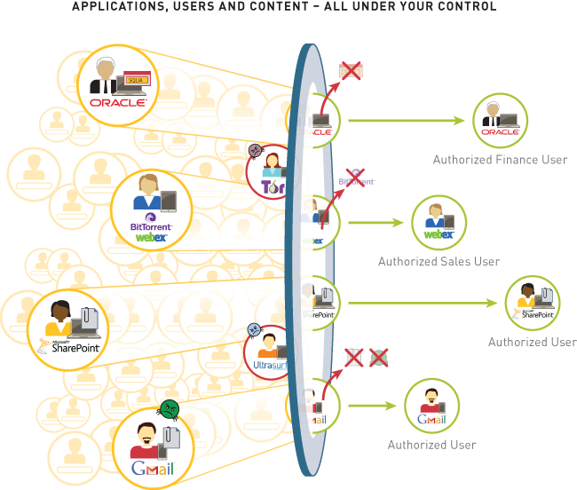
Operación de un FW Next Generation

Slide 23
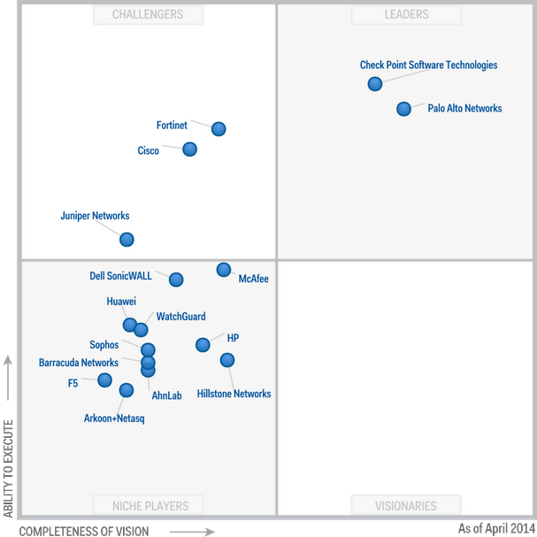
El mercado de FW NG según Gartner

Slide 24
Beneficios de un firewall
Control de acceso entre redes, a través del filtrado de paquetes,
Punto de control para intento de accesos no autorizados
Permite reducir el numero de direcciones IP publicas necesarias.
Permite medir el uso del trafico hacia Internet.

Slide 25
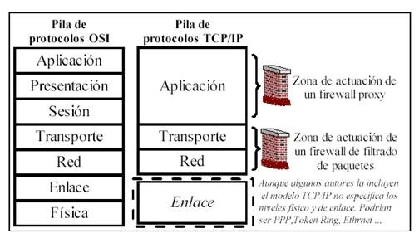
Filtrado de paquete
Examina la cabecera del paquete IP para tomar una acción:

Slide 26
Filtrado de paquetes
Estructura de un paquete IP
Header
Dirección IP origen | Dirección IP destino | Puerto | Data
Política
Dirección IP origen | Dirección IP destino | Puerto | Acción
Las acciones posibles son:
Accept (permite la conexión)
Reject (no permite la conexión sin avisar)
Drop (no permite la conexión)

Slide 27
Ejemplo de filtrado de paquetes
Aceptar la siguiente conexión:
Red de origen: 192.168.20.0/24
Red de destino: 200.27.23.5/32
Puerto: 80
Política
192.168.20.0/24 | 200.27.23.5/32 | 80 | Accept

Slide 28
Ejemplo de filtrado de paquetes
Las políticas se pueden encadenar:
Política 1
192.168.20.0/24 | 200.27.23.5/32 | 80 | Accept
Política 2
192.168.30.0/24 | 200.27.23.6/32 | 21 | Accept
Política 3
0.0.0.0/0 | 200.27.23.6 | Any | Drop
Se ejecutan en forma secuencial
Deben ir de la mas restrictiva a las mas general.

Slide 29
Ejemplo de filtrado de paquetes
Lo que no se debe hacer !!!!
Política 1
192.168.20.0/24 | 200.27.23.5/32 | 80 | Accept
Política 2
192.168.20.1/32 | 200.27.23.5/32 | 80 | Drop
Política 3
0.0.0.0/0 | 200.27.23.6 | Any | Drop

Slide 30
IPTables
Solución de seguridad firewall de estado, que permite filtrar el trafico hacia y desde un servidor
Esta incorporado en todas las distribuciones Linux y tiene licencia GNU
Se configuran sus reglas en base a cadenas pre-definidas:
Para filtrado de paquetes IP
FORWARD
INPUT
OUTPUT
Para NAT
POSTROUTING
PREROUTING

Slide 31
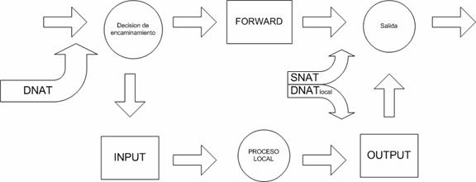
Arquitectura de una solución IPTables

Slide 32
Configuración de reglas
Nomenclatura de reglas en IPTables
# iptables –F (borra todas las reglas)
# iptables –P INPUT DROP (borra todas las reglas de la cadena INPUT)
# iptables –A INPUT –s 192.168.30.1 –j DROP (impide el ingreso de trafico desde la IP 192.168.30.1)
# iptables –A INPUT –i eth0 –p tcp --dport 22 –j ACCEPT (permite el acceso via ssh)
# iptables –A OUTPUT –o eth1 –p udp --dport 53 –j ACCEPT (permite una consulta DNS hacia Internet)

Slide 33
Configuración de reglas
Nomenclatura de reglas en IPTables:
# iptables –A FORWARD –i eth0 -d 192.168.30.0/24 –j ACCEPT (permite el trafico a través del servidor hacia la red 192.168.30.0/24)
# iptables –A FORWARD –i eth0 –s 192.168.30.0/24 –d 192.168.45.1 –p tcp --dport 3306 –j ACCEPT (permite la conexión SQL al servidor 192.168.45.1)
# iptables –t nat –A PREROUTING –p tcp –d 192.168.203.7 --dport 8080 –j DNAT --to 192.168.203.7:80 (traslación de puertos)
# iptables –A FORWARD –p tcp –s 200.23.5.6 –j DROP (niega el trafico desde la IP 200.23.5.6)

Slide 34
Resumen
Controles de Seguridad
Clasificación de la información
Tipos de controles
Firewall
Definición
Funcionalidades de un firewall
Filtrado de paquetes
Firewall UTM
Firewall Next Generation
IPtables

Slide 35
Pregunta 1
¿Cuál de las siguientes características corresponde a un firewall de estado (stateful)?
A.- Puede analizar el trafico a nivel de aplicación
B.- Permite el trafico solo en un sentido y el trafico de retorno debe ser permitido en forma explicita
C.- Soporta autenticación de usuarios
D.- Permite el trafico de retorno, solo si existe una sesión iniciada

Slide 36
Pregunta 2
¿Cuál de las siguientes características corresponde a una solución UTM?
A.- Antivirus de red
B.- VPN
C.- Autenticación
D.- Control anti-spoofing

Slide 37
Pregunta 3
¿De que forma se ejecutan las reglas de un firewall?
A.- Alternada
B.- Secuencial
C.- Aleatoria
D.- Indexada

Slide 38
Pregunta 4
Para que un Firewall Next Generation pueda revisar el contenido de Facebook debe operar en la capa de:
A.- Transporte
B.- Red
C.- Aplicación
D.- Sesión

